Slide 1
„¹²A katonai csapat, az ezredes és a zsidók templomszolgái ekkor elfogták Jézust és megkötözték. ¹³Először Annáshoz vitték, ez ugyanis apósa volt Kajafásnak, aki főpap volt abban az esztendőben. ¹⁴Kajafás volt az, aki azt tanácsolta a zsidóknak, hogy jobb, ha egy ember hal meg a népért. ¹⁵Simon Péter és egy másik tanítvány követte Jézust. Ez a tanítvány ismerőse volt a főpapnak, és bement Jézussal együtt a főpap palotájába; ¹⁶Péter pedig kívül állt az ajtónál. Kiment tehát a másik tanítvány, a főpap ismerőse, szólt az ajtót őrző leánynak, és bevitte Pétert. ¹⁷Az ajtót őrző szolgálóleány ekkor így szólt Péterhez: „Nem ennek az embernek a tanítványai közül való vagy te is?” De ő így felelt: „Nem vagyok.” ” Jn 18,12-17

Slide 2
Máté evangélista
Jézusra, a Főpapra, Kajafásra, valamint a hamis tanúkra helyezi a hangsúlyt
Márk evangélista
Júdás szerepét helyezi előtérbe, de beszél Jézusról és a Főpapról is.
Lukács evangélista
Jézust és az eseményt állítja középpontba
A szinoptikus evangéliumok mindegyike külön számol be a péteri tagadásról
János evangélista
János „összegyúrta” a kihallgatás eseményével

Slide 3
„⁶⁶Ettől fogva tanítványai közül sokan visszavonultak,
és nem jártak vele többé.” Jn 6,66
„Vajon ti is el akartok menni?” ⁶⁸Simon Péter így felelt: „Uram, kihez mennénk? Örök élet beszéde van nálad. ⁶⁹És mi hisszük és tudjuk, hogy te vagy az Istennek Szentje.” Jn 6,67b-69

Slide 4
„¹⁷Azért szeret engem az Atya, mert én odaadom az életemet…” Jn 17,17

Slide 5
„Én vagyok a világ világossága” (Jn 8,12);
„Én vagyok az életnek kenyere” (Jn 6,35);
„Én vagyok az út, az igazság és az élet” (Jn 14,6);
„Én vagyok a jó Pásztor” (Jn 10,11);
„Én vagyok a szőlőtő” (Jn 15,5);
„Én vagyok az ajtó” (Jn 10,9),

Slide 6
„¹⁴aki abból a vízből iszik, amelyet Ő ad neki, soha többé meg nem szomjazik, mert örök életre buzgó víz forrásává lesz Őbenne.”
„aki Őhozzám jön, nem éhezik meg, és aki Őbennem hisz, nem szomjazik meg soha.”

Slide 7
„³Útközben azonban, amikor éppen Damaszkuszhoz közeledett, hirtelen mennyei fény villant fel körülötte, ⁴és amint a földre esett, hallotta, hogy egy hang így szólt hozzá:” ApCsel 9, 3-4

Slide 8
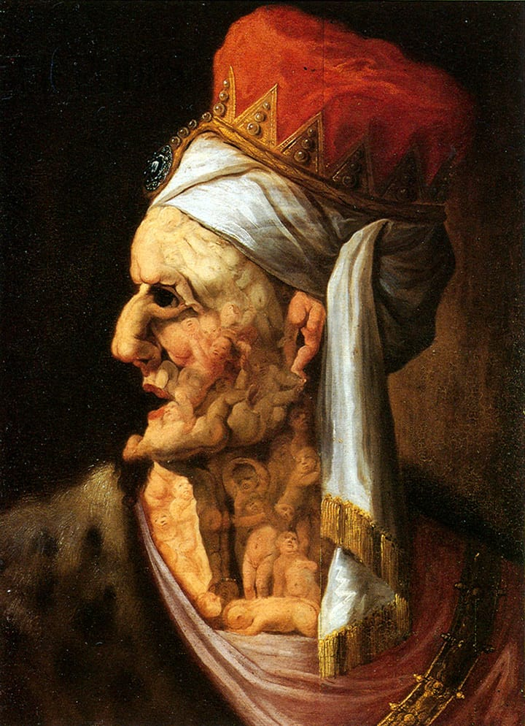
„bőrének egész felületén elviselhetetlen viszketést érzett, beleiben pedig szüntelen fájdalmakat. Lábai megdagadtak, bélgyulladása támadt, szeméremteste rothadni kezdett, és férgek nyüzsögtek benne”

Slide 9
„⁵⁹A főpapok pedig az egész nagytanáccsal együtt igyekeztek hamis tanúvallomásra szert tenni Jézus ellen, hogy halálra adhassák, ⁶⁰de nem találtak, pedig sok hamis tanú állt elő.” Mt 26,59-60a

Slide 10
„Nem vagyok.”
„Uram, kihez mehetnénk?
Örök életnek beszéde van te nálad.” Jn 6,68

Slide 11
„⁴⁸Ha ekképen hagyjuk őt, mindenki hinni fog ő benne: és eljőnek majd a rómaiak és elveszik tőlünk mind e helyet, mind e népet. ⁴⁹Egy pedig ő közülök, Kajafás, a ki főpap vala abban az esztendőben, monda nékik: Ti semmit sem tudtok. ⁵⁰Meg sem gondoljátok, hogy jobb nékünk, hogy egy ember haljon meg a népért, és az egész nép el ne vesszen. ⁵¹Ezt pedig nem magától mondta: hanem mivelhogy abban az esztendőben főpap vala, jövendőt monda, hogy Jézus meg fog halni a népért; ⁵²És nemcsak a népért, hanem azért is, hogy az Istennek elszéledt gyermekeit egybegyűjtse.” Jn 11,48-52
„¹⁴Kajafás volt az, aki azt tanácsolta a zsidóknak, hogy jobb, ha egy ember hal meg a népért.” Jn 18,14

Slide 12
„kortársai közül ki törődött azzal, hogy amikor kiirtják a földön élők közül, népe vétke miatt éri a büntetés?!” Ézs 53,8

Slide 13
„Én nyilvánosan szóltam […]
titokban nem beszéltem semmit.”.

Slide 14
„Jézus pedig ezt mondta neki: Én sem ítéllek el téged, menj el, és mostantól fogva többé ne vétkezz!” Jn 8,11

